Slide 1
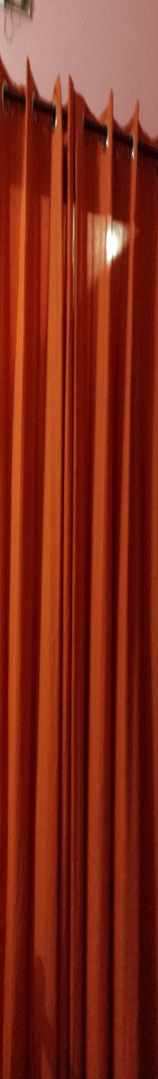





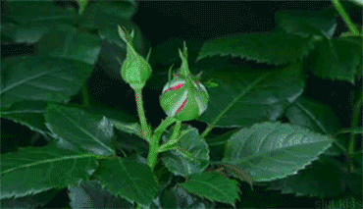
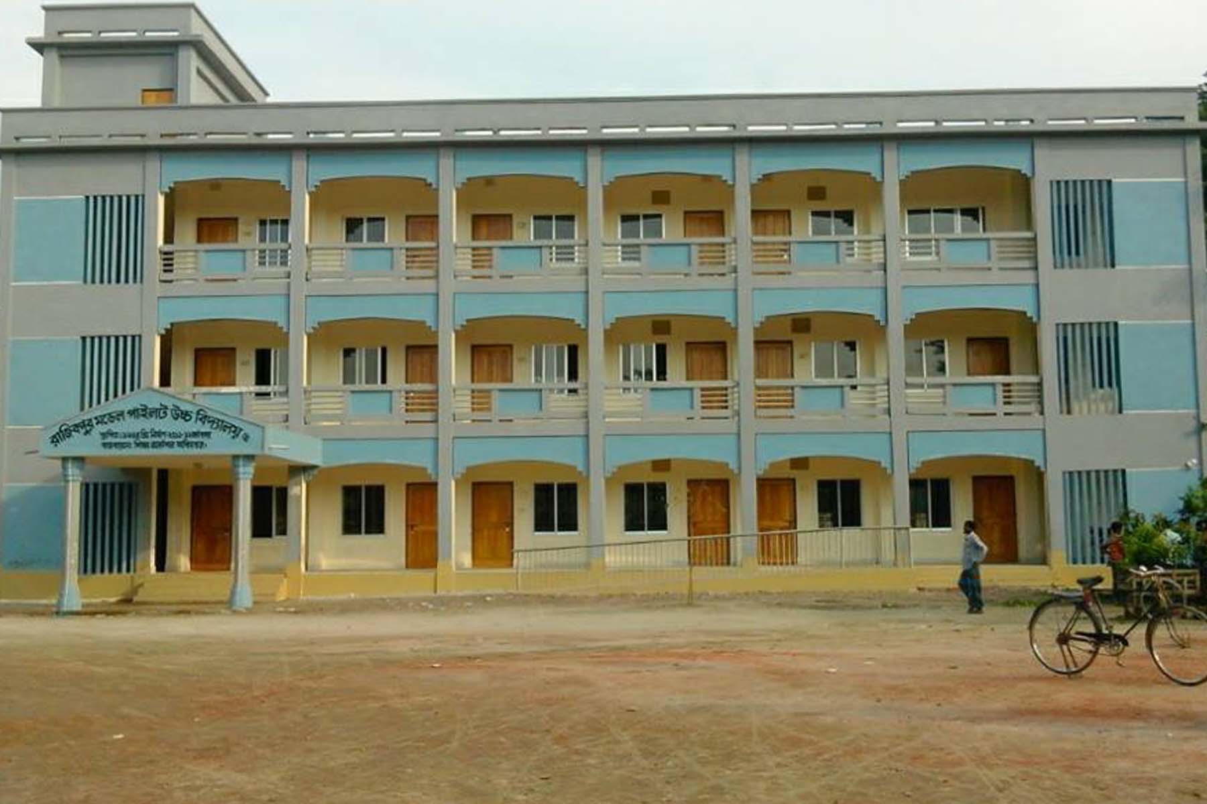
আজকের ক্লাসের সবাইকে ফুটন্ত লাল গোলাপ এর শুভেচ্ছা।
রাজিবপুর মডেল পাইলট উচ্চ বিদ্যালয় , রাজিবপুর , কুড়িগ্রাম।
স্থাপিতঃ ১৯৬৪ খ্রীঃ
মোঃ নজ্রুল ইসলাম,রাজিবপুর মডেল পাইলট উচ্চ বিদ্যালয়, রাজিবপুর, কুড়িগ্রাম। মোবাইল নং ০১৯২৭২৮৭৮১২, ০১৭১০৮৪৫৮৫৮,Email- gsmnazrulbd@gmail.com

Slide 2
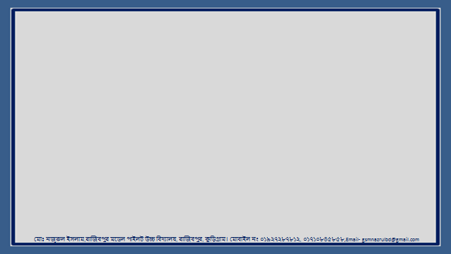

শিক্ষক পরিচিতি
মোঃনজরুল ইসলাম
ইন্সট্রাক্টর মেকানিক্যাল
রাজিবপুর সরকারি মডেল পাইলট উচ্চ বিদ্যালয়
রাজিবপুর , কুড়িগ্রাম ।
মোবাইল নং ০১৯২৭২৮৭৮১২ ,০১৭১০৮৪৫৮৫৮
ই-মেইল-gsmnazrulbd@gmail.com
মোঃ নজ্রুল ইসলাম,রাজিবপুর মডেল পাইলট উচ্চ বিদ্যালয়, রাজিবপুর, কুড়িগ্রাম। মোবাইল নং ০১৯২৭২৮৭৮১২, ০১৭১০৮৪৫৮৫৮,Email- gsmnazrulbd@gmail.com

Slide 3
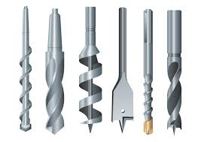
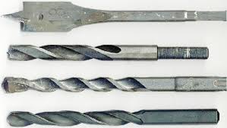
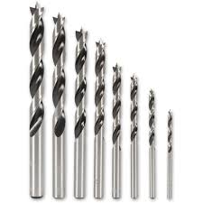
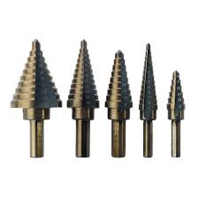
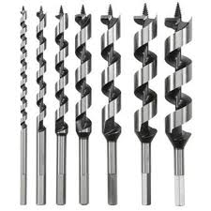
আজকের পাঠ
আমরা এখন কিছু চিত্র দেখি ।
ড্রিলিং বিট
এগুলো কি?
এগুলো সবই ড্রিল বিট।
ড্রিল বিট দিয়ে কি কাজ করা হয় ?
ড্রিল বিট দিয়ে ছিদ্র করা বা গর্ত করা হয়।
মোঃ নজ্রুল ইসলাম,রাজিবপুর মডেল পাইলট উচ্চ বিদ্যালয়, রাজিবপুর, কুড়িগ্রাম। মোবাইল নং ০১৯২৭২৮৭৮১২, ০১৭১০৮৪৫৮৫৮,Email- gsmnazrulbd@gmail.com

Slide 4
পাঠ পরিচিতি
শ্রেণিঃ নবম (ভোক)
বিষয়ঃ জেনারেল মেকানিক্স-১(১ম পত্র)
অধ্যায়ঃ পঞ্চদশ (ড্রিল বিট)
সময়ঃ ৪৫ মিনিট
তারিখঃ শুক্রবার, 09 অক্টোবর 2020
মোঃ নজ্রুল ইসলাম,রাজিবপুর মডেল পাইলট উচ্চ বিদ্যালয়, রাজিবপুর, কুড়িগ্রাম। মোবাইল নং ০১৯২৭২৮৭৮১২, ০১৭১০৮৪৫৮৫৮,Email- gsmnazrulbd@gmail.com

Slide 5
শিখনফল
এ পাঠ শেষে শিক্ষার্থীরাঃ-
১)ড্রিল বিট কাকে বলে বলতে পারবে।
২)ড্রিল বিটের প্রকারভেদ বলতে পারবে।
৩)ড্রিল বিটের বিভিন্ন অংশের বর্ণনা করতে পারবে।
মোঃ নজ্রুল ইসলাম,রাজিবপুর মডেল পাইলট উচ্চ বিদ্যালয়, রাজিবপুর, কুড়িগ্রাম। মোবাইল নং ০১৯২৭২৮৭৮১২, ০১৭১০৮৪৫৮৫৮,Email- gsmnazrulbd@gmail.com

Slide 6

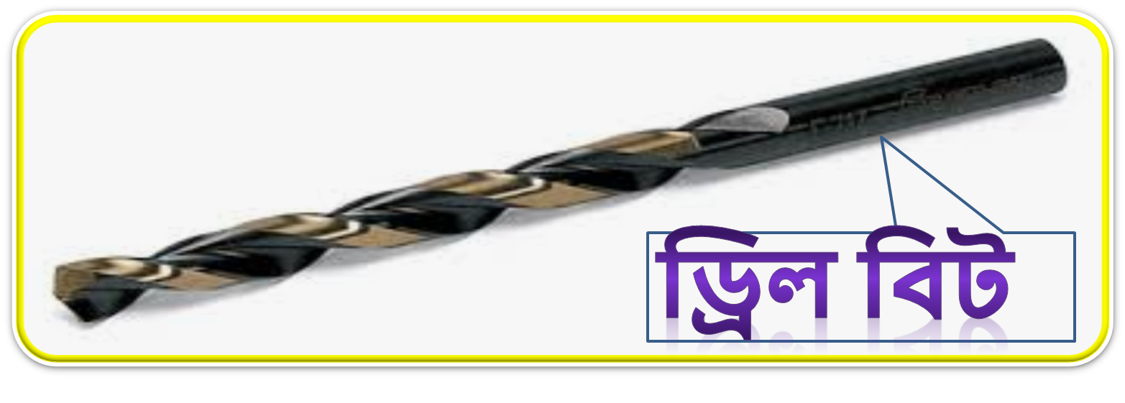
ড্রিল বিট বলতে কি বুঝায়?
উত্তরঃ-ড্রিল বিটঃ বাংলায় ইহাকে ‘ভ্রমর’ বলে। ইহা একটি মাল্টি কাটিং এজ বিশিষ্ট কাটিং টুলস । যাকে ঘুরিয়ে ধাতু খন্ডের মধ্যে হোল করা বা গর্ত করা হয় বা ছিদ্র বড় করার কাজে যে কাটিং টুলস ব্যবহার করা হয় তাকে ড্রিল বিট বলে।
ড্রিল বিট কোন কোন ধাতু দ্বারা তৈরী করা হয় ?
উত্তরঃ- ড্রিল বিট হাই স্পিড অথবা হাই কার্বন স্টীল দ্বারা তৈরী করা হয়।
মোঃ নজ্রুল ইসলাম,রাজিবপুর মডেল পাইলট উচ্চ বিদ্যালয়, রাজিবপুর, কুড়িগ্রাম। মোবাইল নং ০১৯২৭২৮৭৮১২, ০১৭১০৮৪৫৮৫৮,Email- gsmnazrulbd@gmail.com

Slide 7
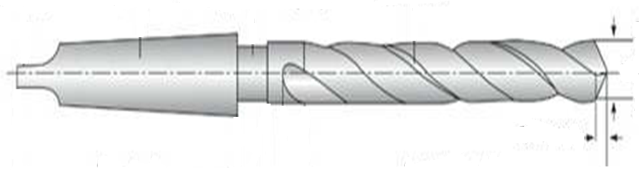
ট্যাপার শ্যাংক
এক নজরে ড্রিল বিটের বিভিন্ন অংশের নাম।
১) শ্যাংক
২) ট্যাং
৩) ফ্লুট
৪) মার্জিন
৫) কাটিং এজ
৬)ডেড সেন্টার
৭) ওয়েভ
৮) বডি ক্লিয়ারেন্স
মার্জিন
এখন আমরা ড্রিল বিটের বিভিন্ন
অংশের নাম জানবো ।
ফ্লুট
নেক
ট্যাং
কাটিং এজ
অক্ষ
ড্রিল বিট দৈর্ঘ্য
ফ্লুটের দৈর্ঘ্য
ব্যাস
চিত্রঃ টুইস্ট ড্রিল বিট
মোঃ নজ্রুল ইসলাম,রাজিবপুর মডেল পাইলট উচ্চ বিদ্যালয়, রাজিবপুর, কুড়িগ্রাম। মোবাইল নং ০১৯২৭২৮৭৮১২, ০১৭১০৮৪৫৮৫৮,Email- gsmnazrulbd@gmail.com

Slide 8

শ্যাংক কাকে বলে?
ট্যাং কাকে বলে?
উত্তরঃ- ড্রিল চাক বা মেশিন স্পিন্ডলে আটকানোর জন্য ব্যবহৃত অংশকে শ্যাংক বলে।
ট্যাং
শ্যাংক
উত্তরঃ- টেপার শ্যাংক ড্রিল বিট টেপারের খানিকটা জায়গা চ্যাপ্টা করে কাটা থাকে। এই ফ্লাট বা চ্যাপ্টা অংশকে ট্যাং বলে।

Slide 9
ক্লিয়ারেন্স এঙ্গেল কাকে বলে?
ক্লিয়ারেন্স এঙ্গেল
মার্জিন কাকে বলে?
মার্জিন
উত্তরঃ- ফ্লুটের পার্শ বরাবর স্রু এবং উচু অংশকে মার্জিন বলে ।
উত্তরঃ- পয়েন্ট কাটিং এজের ঠিক পিছনের অংশে যা গ্রাইন্ডিং করে কমানো হয় অর্থাৎ কাটিং এজের পশ্চাৎ দিক যে কোণে ঢালু করা থাকে তাকে ক্লিয়ারেন্স এঙ্গেল বলে ।

Slide 10
ওয়েভ বলতে কি বুঝায়?
উত্তরঃ- ড্রিল বিট তৈরী করার সময় ফ্লুট কেটে নেবার পর মাঝখানে
যে ধাতু বা ম্যাটেরিয়ালস বাকী থাকে তাকে ওয়েভ বলে।
ওয়েভ
মোঃ নজ্রুল ইসলাম,রাজিবপুর মডেল পাইলট উচ্চ বিদ্যালয়, রাজিবপুর, কুড়িগ্রাম। মোবাইল নং ০১৯২৭২৮৭৮১২, ০১৭১০৮৪৫৮৫৮,Email- gsmnazrulbd@gmail.com

Slide 11
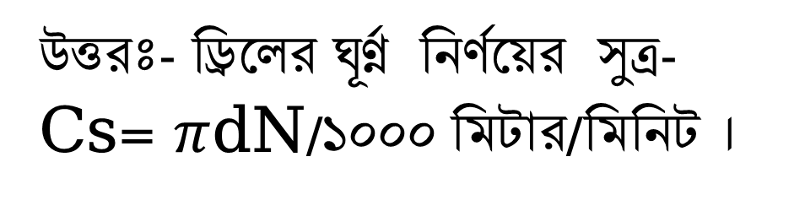
ফ্লুট বলতে কি বুঝায়?
উত্তরঃ- ড্রিল বিটের বডিতে যে গ্রপ কাটা থাকে তাকে ফ্লুট বলে ।
ড্রিলের ঘূর্ণ্ন নির্ণয়ের সুত্রটি বিবৃত কর।
উত্তরঃ- ড্রিলের ঘূর্ণ্ন নির্ণয়ের সুত্র-
Cs= $π$dN/1000 মিটার/মিনিট ।
ফ্লুট
এখানে Cs = কাটিং স্পীড মিটার / মিনিট
d =ড্রিলের ব্যাস মিলি মিটার
N = প্রতি মিনিটে ড্রিলের ঘূর্ণ্ন সংখ্যা ।
মোঃ নজ্রুল ইসলাম,রাজিবপুর মডেল পাইলট উচ্চ বিদ্যালয়, রাজিবপুর, কুড়িগ্রাম। মোবাইল নং ০১৯২৭২৮৭৮১২, ০১৭১০৮৪৫৮৫৮,Email- gsmnazrulbd@gmail.com

Slide 12
ধাতব বস্তু ড্রিল করার জন্য ধাতু অনুযায়ী কাটিং স্পিড ও ফিড দিতে হয় ।
ফিড কি?
তাহলে বলতো কাটিং স্পিড কি?
উত্তরঃ- ঘুরান্ত ড্রিলের পরিধির উপর একটি বিন্দু সরল রেখায়
যে দূরত্ব অতিক্রম করে তাকে কাটিং স্পিড বলে।
উত্তরঃ-কার্য বস্তু এক পাক ঘুরালে জবের মধ্যে যে পরিমান
দূরত্ব অতিক্রম করে তাকে ফিড বলে ।
ফিড F=P×n/N
মোঃ নজ্রুল ইসলাম,রাজিবপুর মডেল পাইলট উচ্চ বিদ্যালয়, রাজিবপুর, কুড়িগ্রাম। মোবাইল নং ০১৯২৭২৮৭৮১২, ০১৭১০৮৪৫৮৫৮,Email- gsmnazrulbd@gmail.com

Slide 13
একক কাজ
সময়ঃ ৩ মিনিট
উত্তর মিলিয়ে নাও।
১
১)কাটিং স্পীড কি কি বিষয়ের উপর নির্ভরশীল?
কাটিং স্পিড নিম্ন লিখিত বিষয়ের উপর নির্ভরশীলঃ-
উত্তরঃ- ড্রিল বিট কি ধাতুর তৈরী এবং যে ধাতুকে ছিদ্র করতে হবে তা কি প্রকার শক্ত এবং গুনবিশিষ্ট এসব বিষয় বিবেচনা করে কাটিং স্পিড নির্ধারণ করা হয়ে থাকে ।

Slide 14
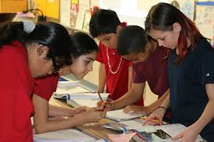
দলীয় কাজ
সময়ঃ ৫ মিনিট
এখন উত্তর মিলিয়ে দেখঃ-
ড্রিল বিটের বিবরণ কিভাবে প্রকাশ করা হয়?
ড্রিল বিটের বিবরণঃ- ড্রিল বিটের বিবরণ দিতে হলে এটার ব্যাসের মাপ,
দৈর্ঘ , শ্যাংকের রকম , টুইস্ট ড্রিল কিংবা ফ্লাট শ্রেনির ড্রিল বিট,
এবং কি ধাতু দ্বারা এটা তৈরী ইত্যাদি বিষয় উল্লেখ করার প্রয়োজন ।
যেমনঃ- ১৫ মি ,মি স্ট্রেইট শ্যাংক , হাইস্পিড টুইস্ট ড্রিল বিট ।
মোঃ নজ্রুল ইসলাম,রাজিবপুর মডেল পাইলট উচ্চ বিদ্যালয়, রাজিবপুর, কুড়িগ্রাম। মোবাইল নং ০১৯২৭২৮৭৮১২, ০১৭১০৮৪৫৮৫৮,Email- gsmnazrulbd@gmail.com

Slide 15
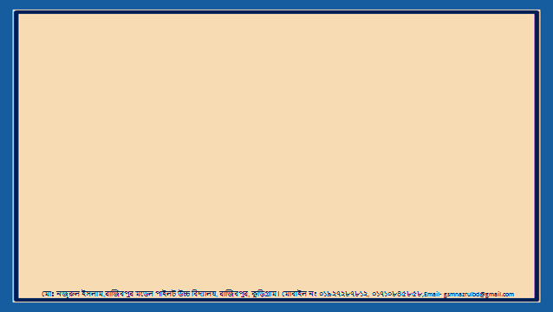
মূল্যায়ন
উত্তর মিলিয়ে নাও।
সময়ঃ ৮ মিনিট
১) উত্তরঃ-ড্রিল বিট হাই স্পিড অথবা হাই কার্বন স্টীল দ্বারা তৈরী করা হয়।
১) ড্রিল বিট কোন কোন ধাতু দ্বারা তৈরী করা হয় ?
২) উত্তরঃ- ঘুরান্ত ড্রিলের পরিধির উপর একটি বিন্দু সরল রেখায় যে দূরত্ব অতিক্রম করে তাকে কাটিং স্পিড বলে।
২) কাটিং স্পিড কি?
৩) উত্তরঃ- কার্য বস্তু এক পাক ঘুরালে জবের মধ্যে যে পরিমান দূরত্ব অতিক্রম করে তাকে ফিড বলে । ফিড F=P×n/N
৩) ফিড কি?
৪) ক্লিয়ারেন্স এঙ্গেল কাকে বলে?
৪) উত্তরঃ- পয়েন্ট কাটিং এজের ঠিক পিছনের অংশে যা গ্রাইন্ডিং করে কমানো হয় অর্থাৎ কাটিং এজের পশ্চাৎ দিক যে কোণে ঢালু করা থাকে তাকে ক্লিয়ারেন্স এঙ্গেল বলে ।
মোঃ নজ্রুল ইসলাম,রাজিবপুর মডেল পাইলট উচ্চ বিদ্যালয়, রাজিবপুর, কুড়িগ্রাম। মোবাইল নং ০১৯২৭২৮৭৮১২, ০১৭১০৮৪৫৮৫৮,Email- gsmnazrulbd@gmail.com

Slide 16
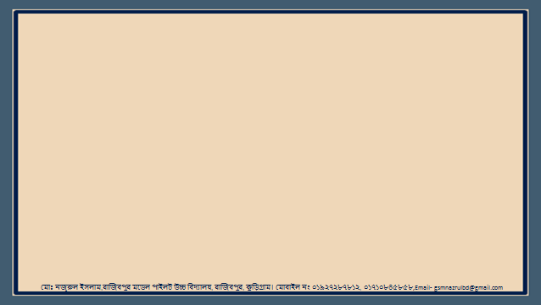
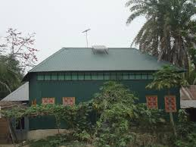
বাড়ির কাজ
ড্রিল বিট কত প্রকারও কি কি বর্ণনা সহ লিখে আনবে।
মোঃ নজ্রুল ইসলাম,রাজিবপুর মডেল পাইলট উচ্চ বিদ্যালয়, রাজিবপুর, কুড়িগ্রাম। মোবাইল নং ০১৯২৭২৮৭৮১২, ০১৭১০৮৪৫৮৫৮,Email- gsmnazrulbd@gmail.com

Slide 17

সবাইকে ধন্যবাদ
মোঃ নজ্রুল ইসলাম,রাজিবপুর মডেল পাইলট উচ্চ বিদ্যালয়, রাজিবপুর, কুড়িগ্রাম। মোবাইল নং ০১৯২৭২৮৭৮১২, ০১৭১০৮৪৫৮৫৮,Email- gsmnazrulbd@gmail.com

